Slide 1
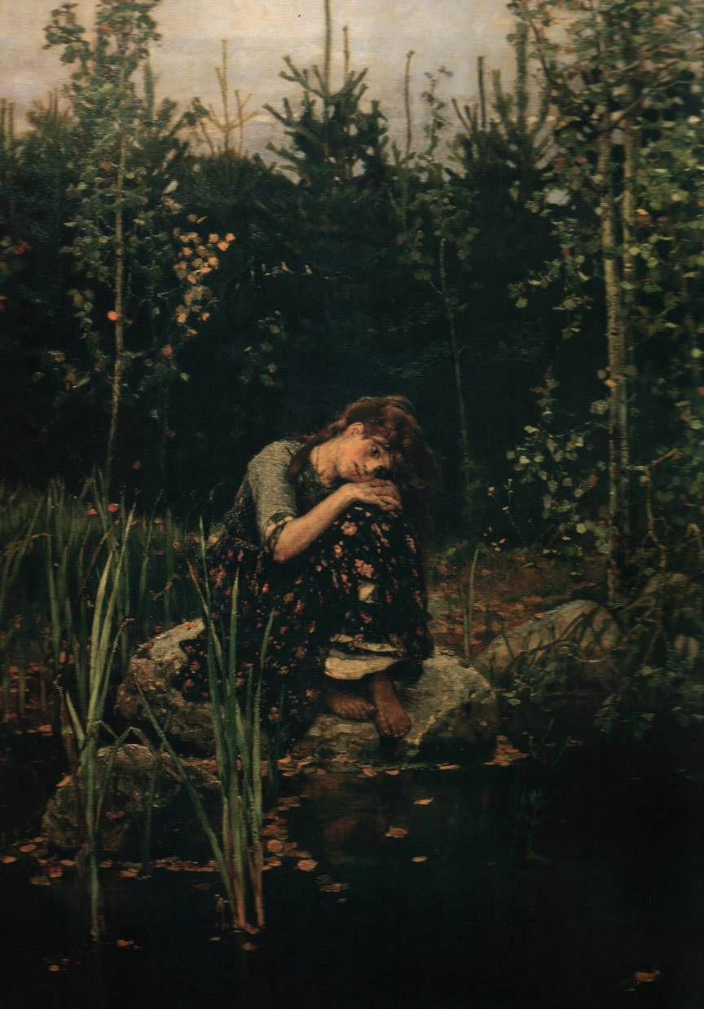

Slide 2
1). Как зовут девушку, изображенную на картине?
2). Назовите место действия на картине.

Slide 3
1). На чем сидит девушка?
2). Во что обута главная героиня?

Slide 4
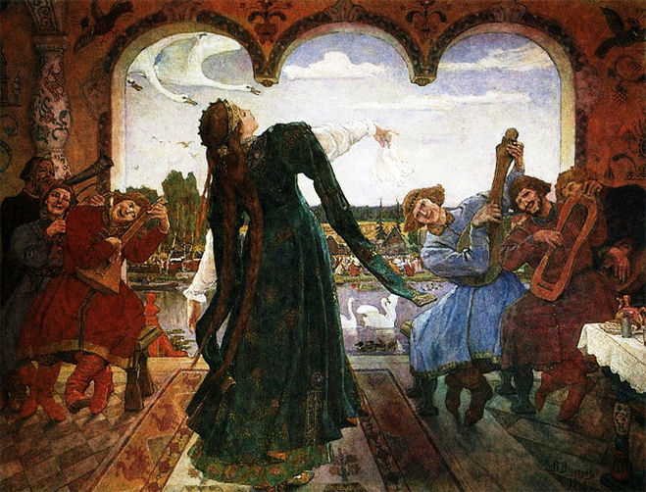

Slide 5
1). Где разворачивается действие картины?
2). Сколько всего человек изображено на картине?

Slide 6
1). Назовите цвет платья главной героини.
2). Какая прическа у главной героини?

Slide 7
1). Какие животные или птицы изображены на картине?
2). Что держит в руках Царевна-лягушка?

Slide 8
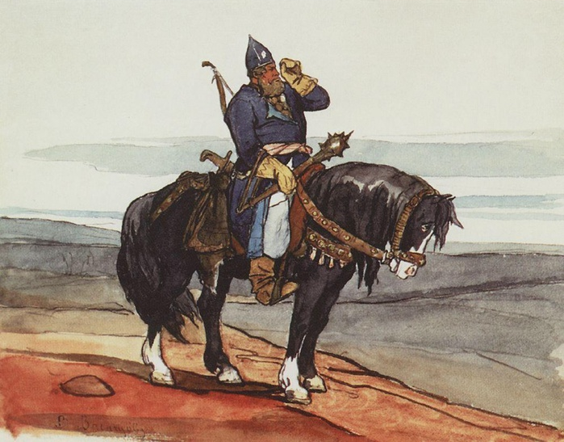
Спасибо за внимание!

Slide 9
Используемые ресурсы:
http://www.artsait.ru/art/v/vasnecov/main.htm Русская живопись
http://www.vasnecov.ru/ Русские художники. Васнецов Виктор Михайлович.
http://www.bibliotekar.ru/rusVasnecov/35.htm Художник Виктор Васнецов. Биография и картины Васнецова
Том 30 «Виктор Михайлович Васнецов» ООО «Издательский дом «Комсомольская правда» , М, 2010г.
И.Долгополов "Рассказы о художниках", "Изобразительное искусство", Москва 1975г "Виктор Васнецов" (Москва, издательство "Белый город",2000г )
http://www.bibliotekar.ru/rusVasnecov/35.htm Художник Виктор Васнецов. Биография и картины Васнецова
http://artclassic.edu.ru/catalog.asp?ob_no=21571&cat_ob_no= Коллекция: мировая художественная культура

